Slide 1
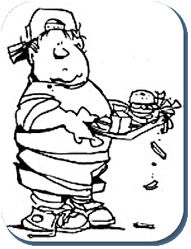
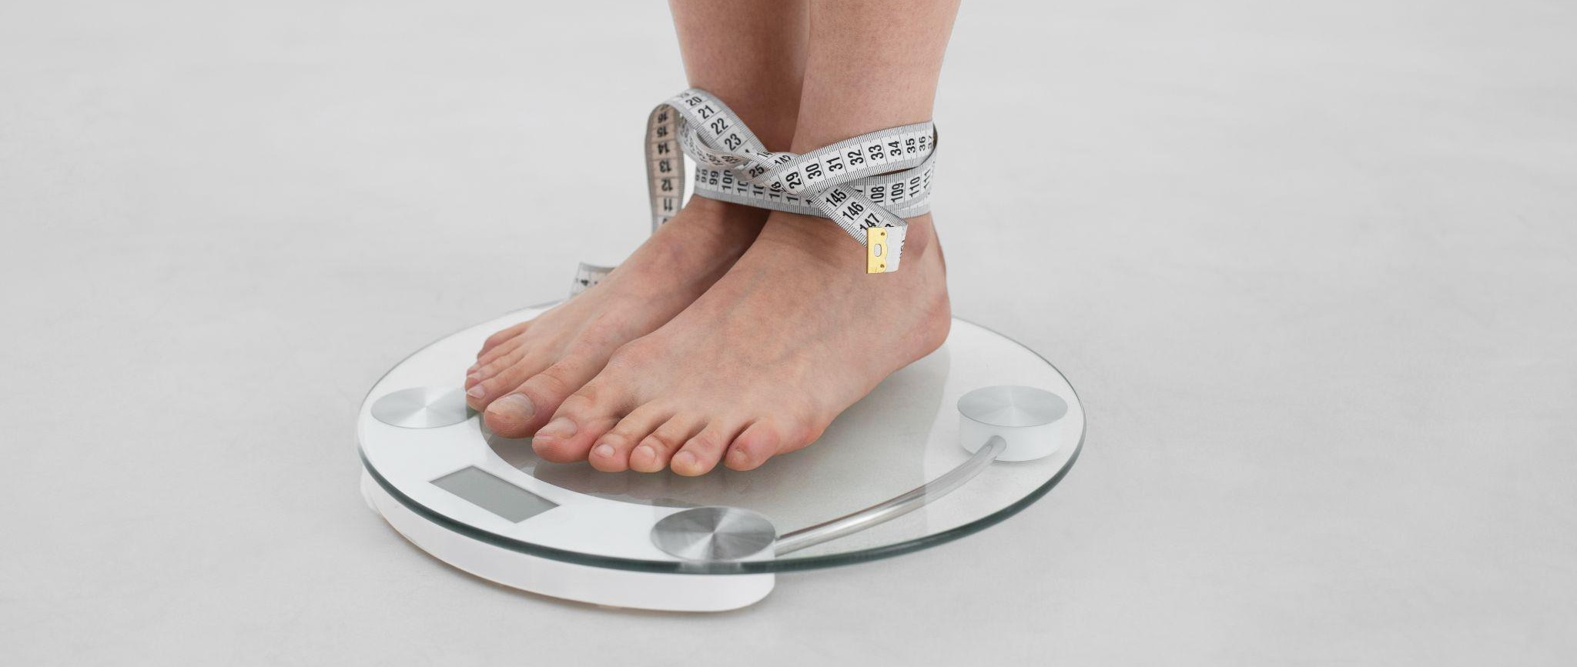
كسر التحيز: مواجهة وصمة العار الاجتماعية للسمنة
كتب بواسطة: تالين حبش

Slide 2
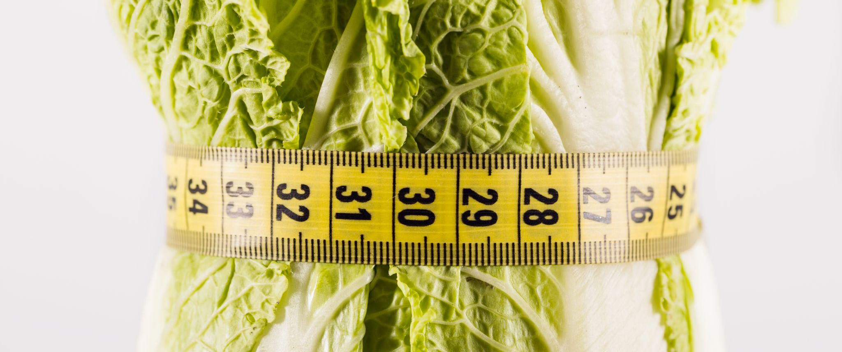
غالبًا ما يواجه الأشخاص الذين يعانون من السمنة وصمة العار والتحيز والتمييز الاجتماعي ، والتي يمكن أن يكون لها تأثير مدمر على حياتهم.
السمنة ليست مجرد مشكلة شخصية ولكنها مشكلة اجتماعية تؤثر علينا جميعًا، مع أكثر من 2 مليار من البالغين والأطفال في جميع أنحاء العالم يعانون من زيادة الوزن أو السمنة. ومع ذلك، فإن العواقب الصحية الجسدية للسمنة ليست هي التحديات الوحيدة التي يواجهها الأفراد الذين يعانون من وزنهم.

Slide 3
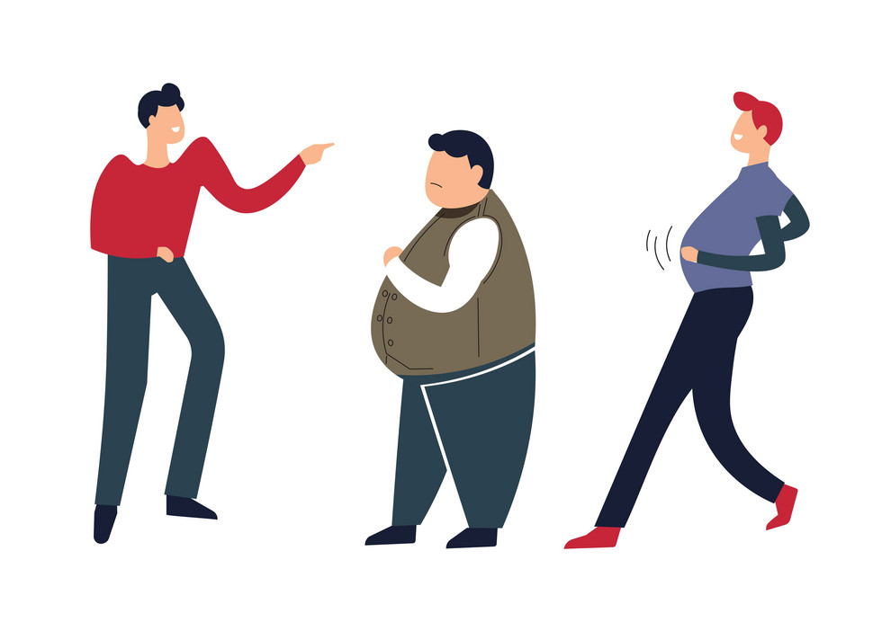
في سلسلة من المحادثات الصادقة، كان لي الشرف أن ألتقي بأطباء متفانين يكافحون التحيز المتعلق بالوزن ويعملون على تعزيز التضامن والشمول.
تحدثنا مع الدكتور ديفيد كاتز، المدير المؤسس الرئيسي لمركز بحوث الوقاية في جامعة ييل. شاركنا وجهة نظره فيما يتعلق بالنظرة الاجتماعية للسمنة، قائلاً:
"من المحزن أن تظل السمنة هدفًا للتحيز غير المبرر في مجتمعنا.“
كلماته تجاوبت بشكل كبير، مسلطة الضوء على الصراع الدائم الذي يواجهه الأفراد الذين يعانون من التحديات المتعلقة بالوزن.

Slide 4
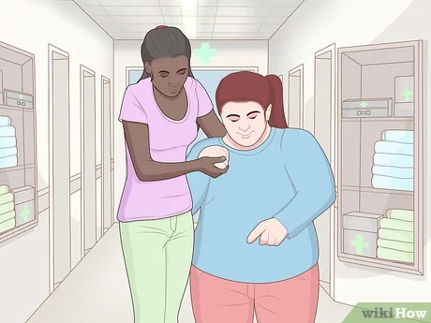
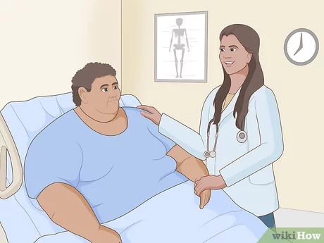
من جانبها، قدمت الدكتورة كارولين أبوفيان، مديرة مركز التغذية وإدارة الوزن في مركز بوسطن الطبي، نظرتها الشخصية حول التأثير العميق للجانب الأجتماعي للسمنة حيث قالت:
"من المهم جدًا أن نكون متعاطفين، فالتفاهم هو الأساس. فالسمنة ليست فقط مسألة صحية. "

Slide 5
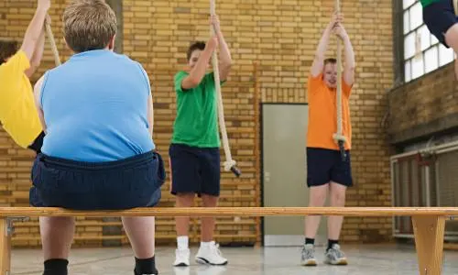
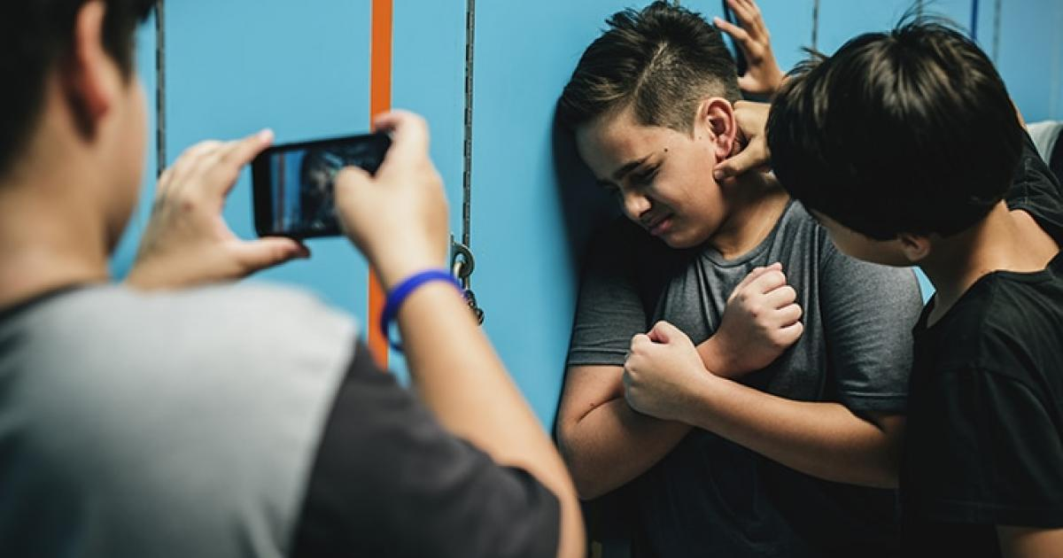
في نهاية المقابلة تكلمت مع شخص كان سمينا في ‏طفولته.
‏اخذ نفس عميقا ‏وتحدث معنا عن ‏مشاعره عندما كان سمينا. ‏كان يعاني من البلطجة والمضايقة والتمييز ‏في حياته اليومية. في مكان العمل كانت فرصه في الترقية تتأثر سلبيا بسبب سمنته. ‏وأيضا، في المدرسة، كان يعاني من التنمر مما قد أثر على أدائه الأكاديمي.

Slide 6
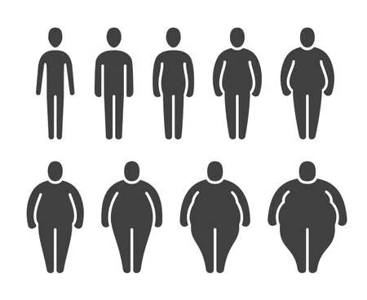
من المهم الاعتراف بأن السمنة مشكلة مجتمعية تؤثر علينا جميعًا ، وليست للأفراد فقط.
يمكننا المساعدة في تحسين حياة الأشخاص الذين يعانون من وزنهم وتعزيز تحسين الصحة والرفاهية للجميع من خلال تحدي وصمة العار المجتمعية للسمنة والعمل من أجل مجتمع أكثر شمولاً وتسامحًا.

Slide 7
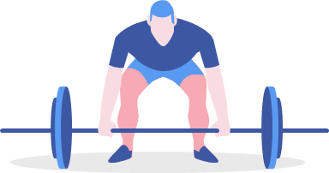
أود أن أخاطب كل الأصدقاء الذين يعانون من السمنة. حان الوقت لتتحكموا في حياتكم، وتحسنوا أنفسكم، وتعتمدوا عادات صحية. تذكروا أن هذه الرحلة ليست مجرد تحقيق وزن معين أو الامتثال لمعايير الجمال المجتمعية. إنها عن استعادة صحتكم وسعادتكم وثقتكم بأنفسكم.
من خلال تعاوننا، دعونا نخطو الخطوة نحو تحسين صحتنا والشعور بالراحة في أجسادنا.

Slide 8
احتضنوا التغيير. اطلقوا إمكاناتكم. كونوا البطل في داخلكم

Slide 9
مصادر:
www.healthline.com
www.health.harvard.edu
https://pubmed.ncbi.nlm.nih.gov/19696086/
https://jantrust.org/blog/obesity-a-social-problem-not-an-individual-one/

Slide 10
شكرا لأستماعكم

